Slide 1
人教版初中生物八年级下册
第2章 生物的遗传和变异
7.2.1 基因控制生物的性状
MENTAL HEALTH COUNSELING PPT
讲解人：xippt 时间：2020.6.1

Slide 2
学习目标
1、举例说出生物的性状和相对性状。
2、举例说出生物的性状是由基因控制的。
3、关注转基因技术给人类带来的影响。

Slide 3
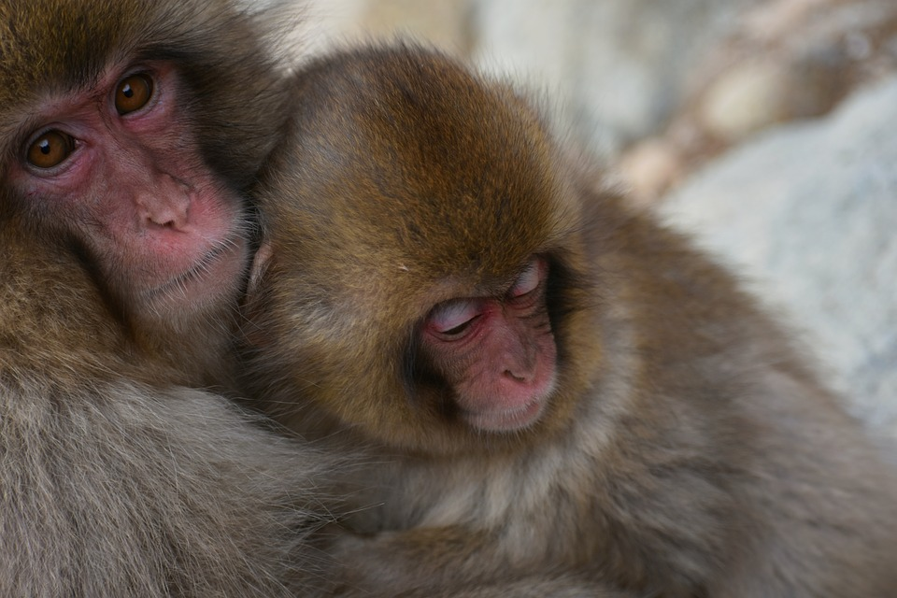
遗传

Slide 4
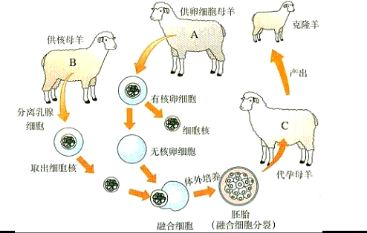
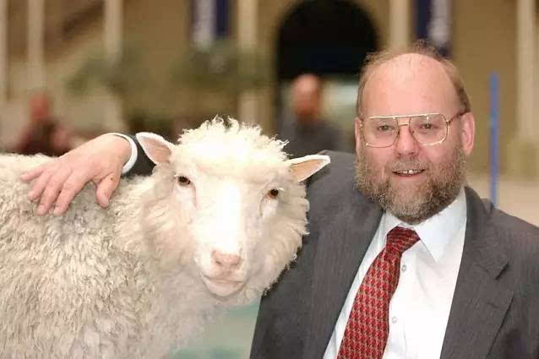
遗传

Slide 5
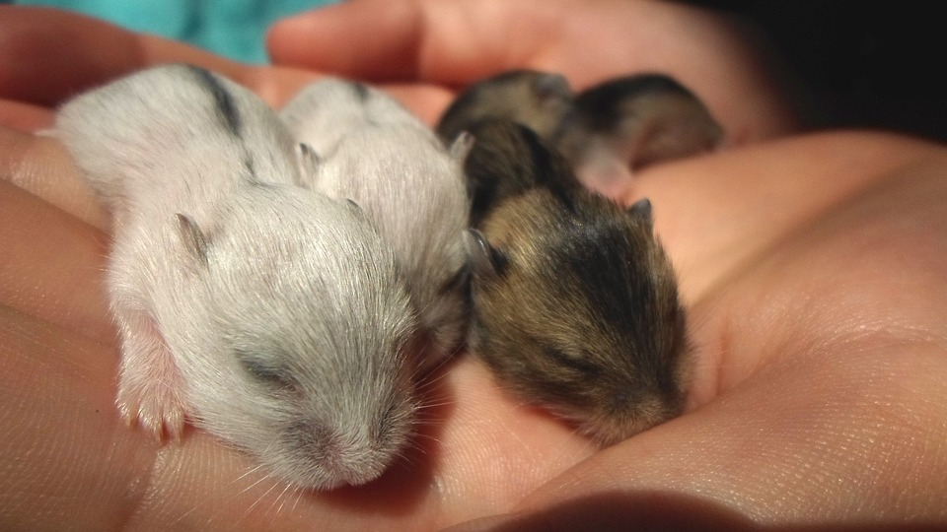
遗传
这又是什么现象呢？

Slide 6
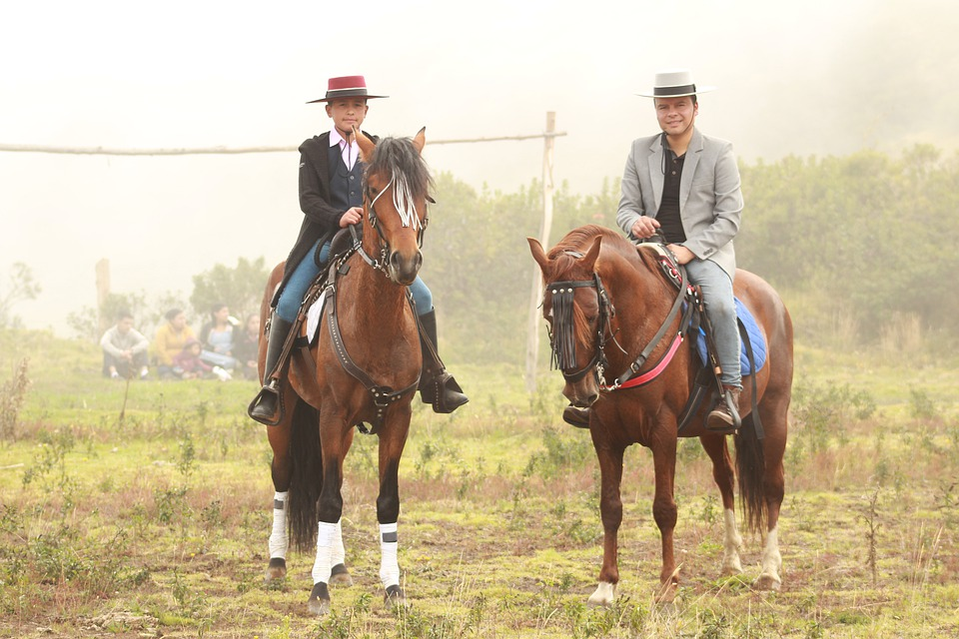
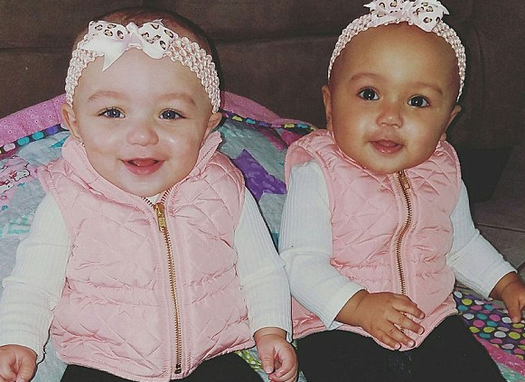
一、遗传和变异的概念
遗传：指亲子间的相似性。 变异：指亲子间和子代个体间的差异。

Slide 7
一、遗传和变异的概念
请问下列分别属于什么现象呢？
“虎父无犬子”
“龙生龙，凤生凤，老鼠的儿子会打洞”
“一母生百般”
“一猪生九仔，连母十个样”
“种瓜得瓜，种豆得豆”
遗传
遗传
变异
变异
遗传

Slide 8
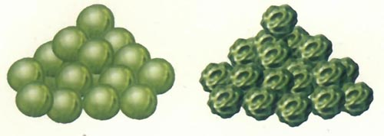
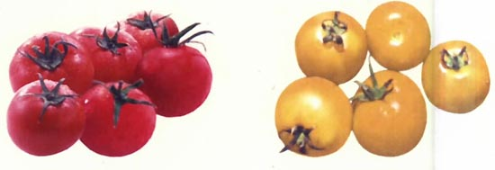
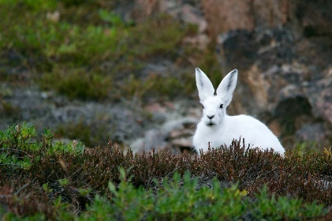
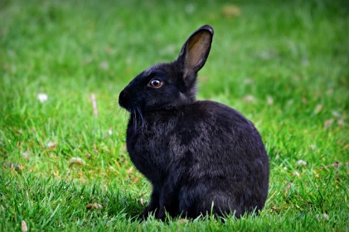
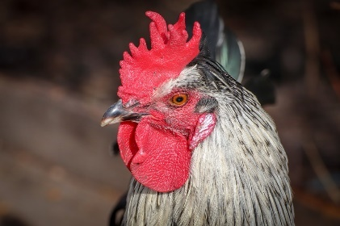
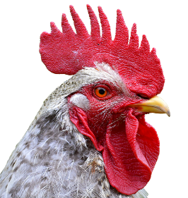
二、生物的性状
豌豆的圆粒与皱粒
番茄的红果与黄果
兔的白毛与黑毛
鸡的玫瑰冠与单冠

Slide 9
二、生物的性状
小组合作
人体性状大搜查
以小组为单位分工合作，开展活动，将结果写到纸上，小组代表汇报活动结果。
例如：
性状 表现形式
有无耳垂 --------- 有 、 没有
…… ……

Slide 10
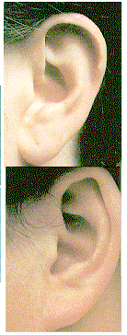
观察自己或同学：
二、生物的性状
1、是否有耳垂？
有耳垂
课后回家观察一下你们的父母是否有耳垂呢？
无耳垂

Slide 11
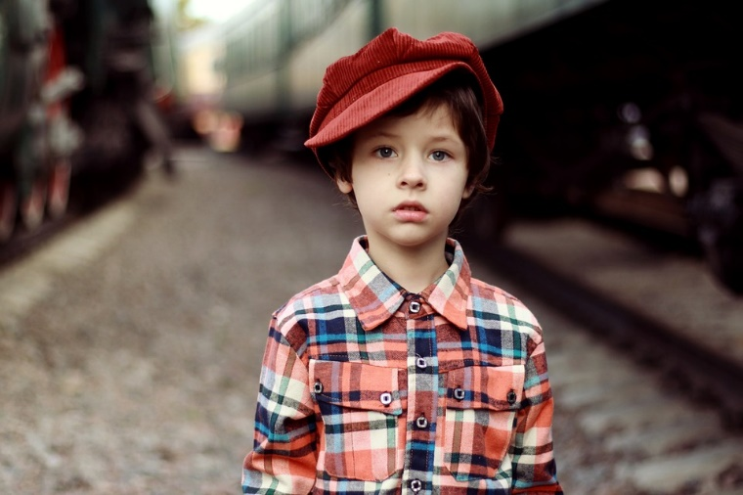
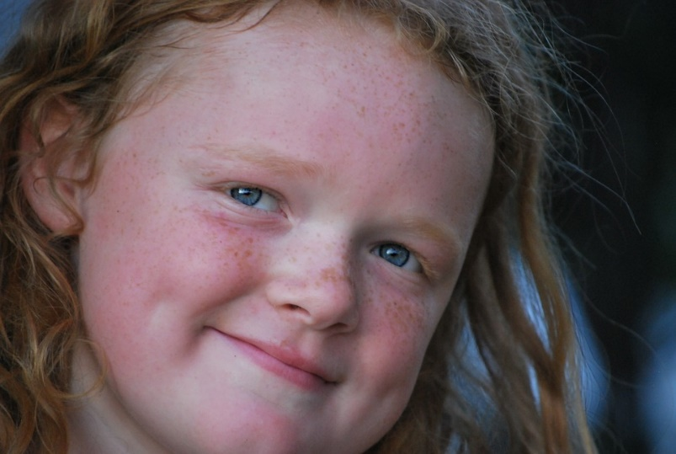
二、生物的性状
有无酒窝

Slide 12
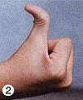
二、生物的性状
3、大拇指能否向背侧弯曲
拇指不能向背侧弯曲
拇指能向背侧弯曲

Slide 13
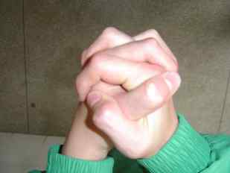
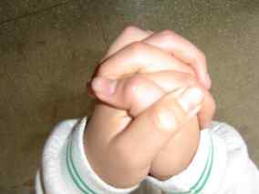
二、生物的性状
4、左右手嵌合（左手在上还是右手在上）

Slide 14
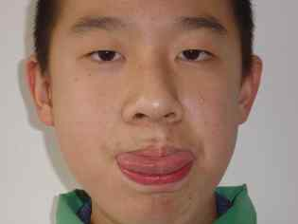
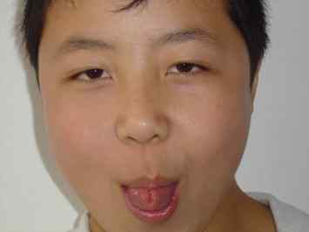
二、生物的性状
5、舌头能否由两侧向中间卷曲

Slide 15
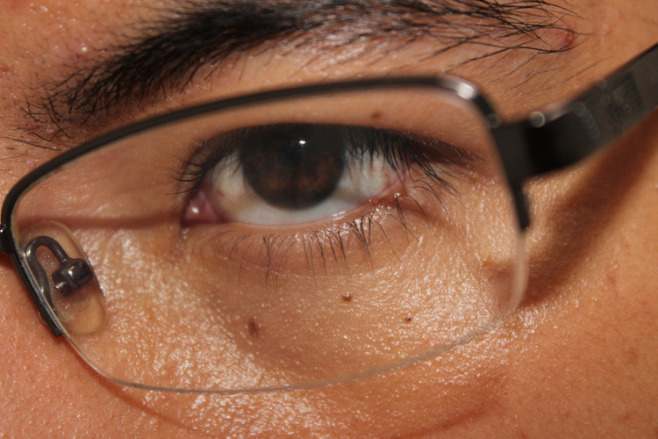
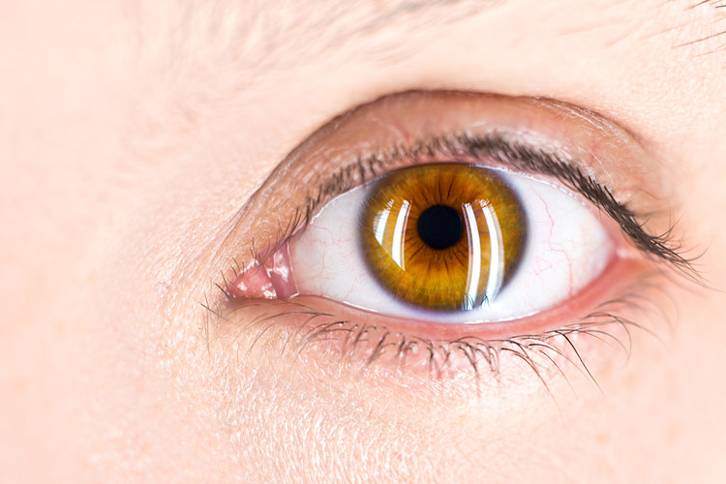
二、生物的性状
6、单双眼皮
课后回家观察一下你们的父母是否跟你们的这些性状一样，如果你跟父母都不一样，那是因为什么呢？

Slide 16
序号 | 特征
1 | 双眼皮
 | 单眼皮
2 | 有酒窝
 | 无酒窝
3 | 大拇指能向背侧弯曲
 | 大拇指不能向背侧弯曲
4 | 左右手相嵌右手在上
 | 左右手相嵌左手在上
5 | 舌头能向中央卷曲
 | 舌头不能向中央卷曲
6 | 血型
形态特征
行为方式
生理特征

Slide 17
二、生物的性状
什么是性状？
遗传学中把生物体所表现的形态结构、生理特征和行为方式，统称为性状。
什么是相对性状？
同种生物的同一性状的不同表现形式。
想一想：双眼皮和单眼皮是一个性状还是两个性状？
是否所有的性状都肉眼可见呢？
相对性状是否都只有两种表现形式？

Slide 18
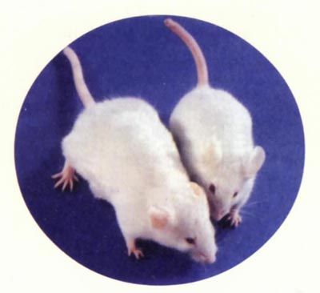
二、生物的性状
我们的许多性状都像父母，那父母是把性状传给了我们吗？
父母分别提供精子和卵细胞，但精子和卵细胞却没有携带任何性状，那么，父母究竟是把什么东西传给了后代呢？
小组合作：
阅读P27《转基因鼠的启示》，完成讨论。

Slide 19
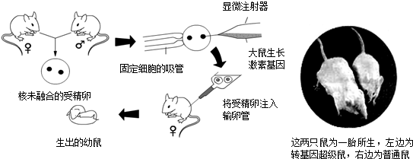
三、基因控制生物的性状
这两只鼠为一胎所生，左侧为转基因超级鼠。

Slide 20
讨论
在这项研究中，被研究的性状是什么？控制这个性状的基因是什么基因？
转基因超级鼠的获得，说明性状与基因之间是什么关系？
由此推论，在生物传种接代的过程中，传下去的是性状还是控制性状的基因？
--研究的性状是鼠的个体大小。
--控制此性状的是大鼠生长激素基因。
--说明基因控制生物的性状。
--传递的是控制性状的基因。

Slide 21
转基因技术
把一种生物的某种基因，用生物技术的方法转入到另一种生物的基因组中，培育出转基因生物。
如：转基因动物、转基因食品、转基因药品

Slide 22
版权声明
感谢您下载xippt平台上提供的PPT作品，为了您和xippt以及原创作者的利益，请勿复制、传播、销售，否则将承担法律责任！xippt将对作品进行维权，按照传播下载次数进行十倍的索取赔偿！
1. 在xippt出售的PPT模板是免版税类(RF:
Royalty-Free)正版受《中国人民共和国著作法》和《世界版权公约》的保护，作品的所有权、版权和著作权归xippt所有,您下载的是PPT模板素材的使用权。
2. 不得将xippt的PPT模板、PPT素材，本身用于再出售,或者出租、出借、转让、分销、发布或者作为礼物供他人使用，不得转授权、出卖、转让本协议或者本协议中的权利。

Slide 23
人教版初中生物八年级下册
第2章 生物的遗传和变异
感谢各位的聆听
MENTAL HEALTH COUNSELING PPT
讲解人：xippt 时间：2020.6.1

